Slide 1
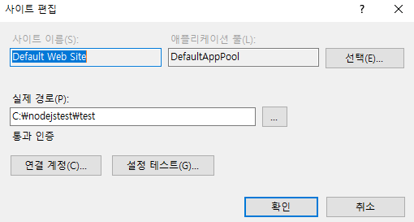
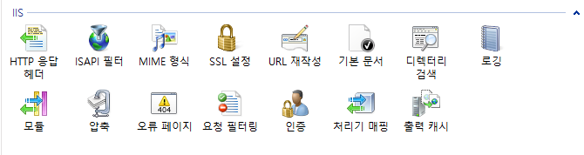
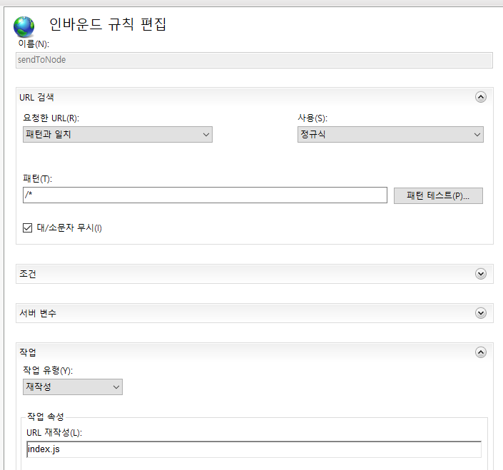
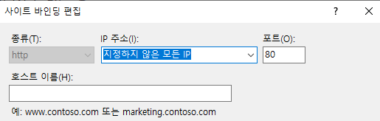
3-1 연결 설정
실행하고자 하는 자바스크립트 파일이 있는 경로로 지정
기본 포트인 80포트 사용
Node.js 서버 실행 파일인 index.js로 url 재작성

Slide 2
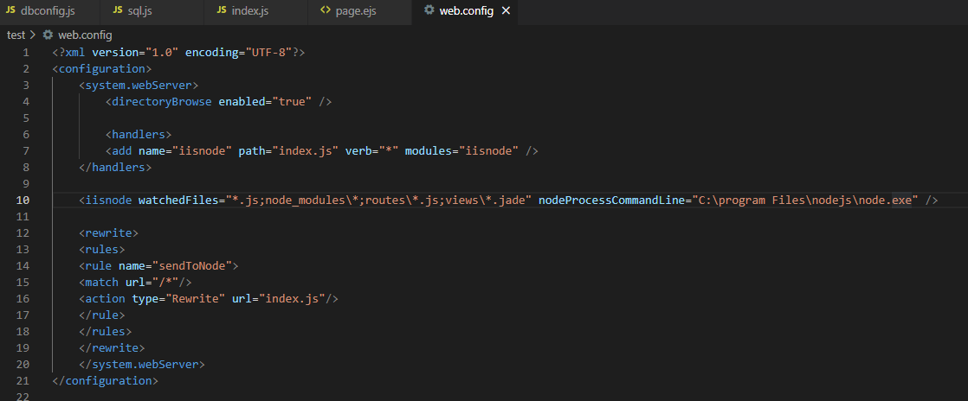
3-1 연결 설정
IIS 관리자 연결 설정 파일에서 iisnode 모듈로 js 파일 node.js 사용해서 실행할 수 있도록 설정

Slide 3
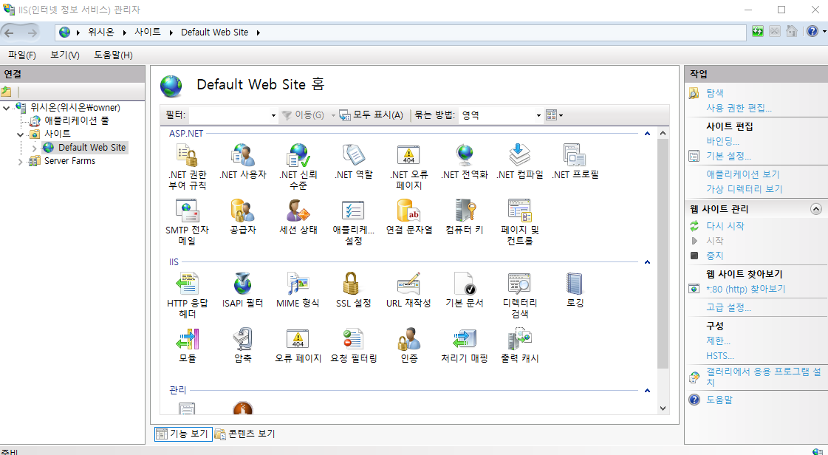
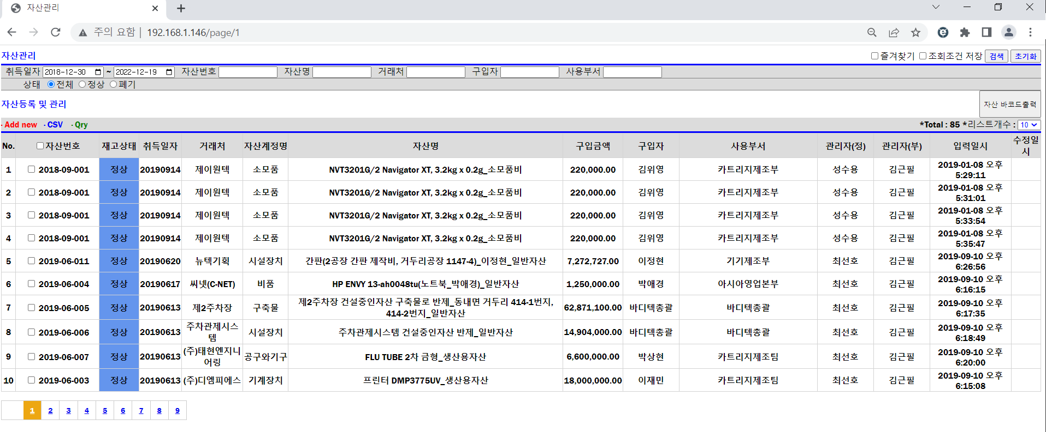

3-1 연결 설정
출력 예시 화면
웹 사이트 시작 후 url 접속 시 사이트 접속 완료

